Slide 1


MĂNG NON
ÔN TẬP

Slide 2

Khởi động
Nhìn hình đoán tên miền

Slide 3
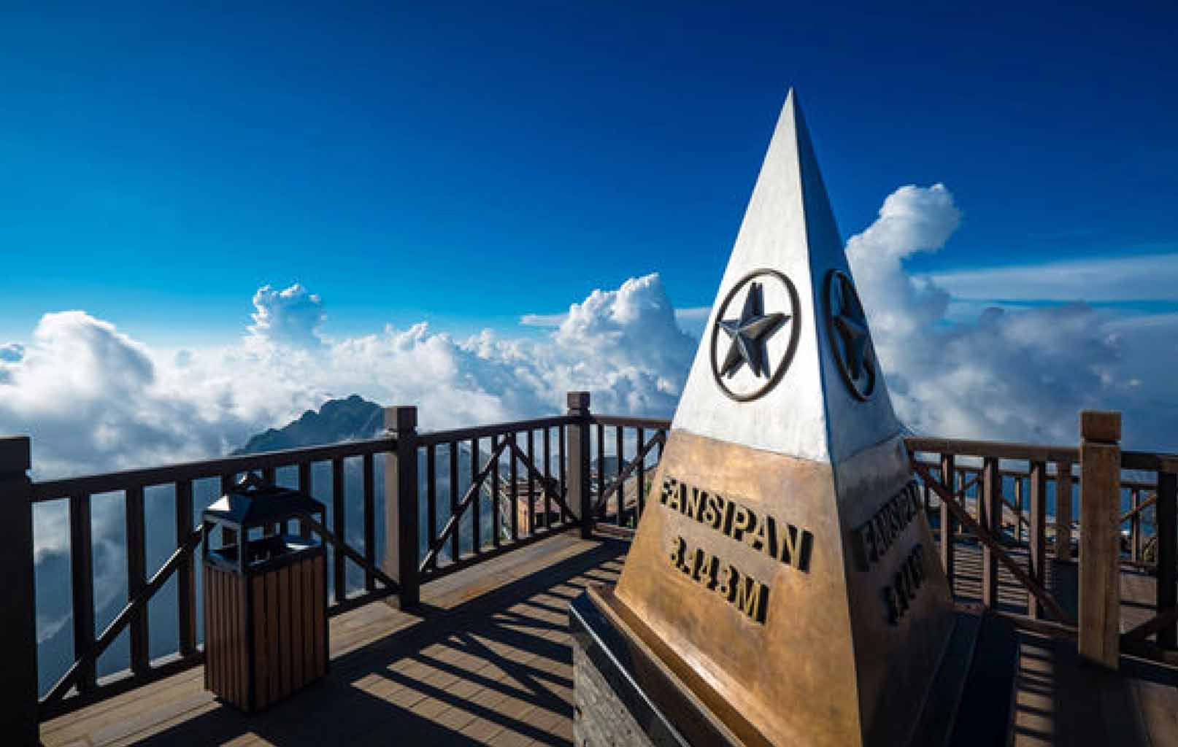
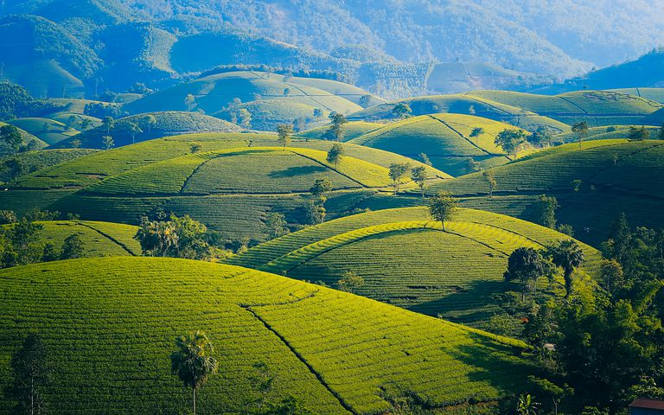
TRUNG DU VÀ
MIỀN NÚI PHÍA BẮC

Slide 4

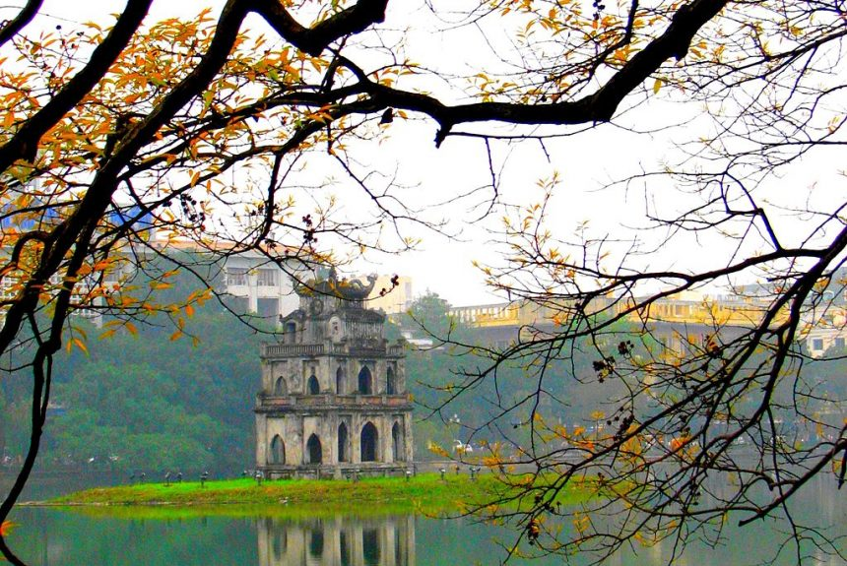
ĐỒNG BẰNG BẮC BỘ

Slide 5







KIẾN THỨC
CẦN NHỚ

Slide 6



1. TRUNG DU VÀ MIỀN NÚI PHÍA BẮC

Slide 7
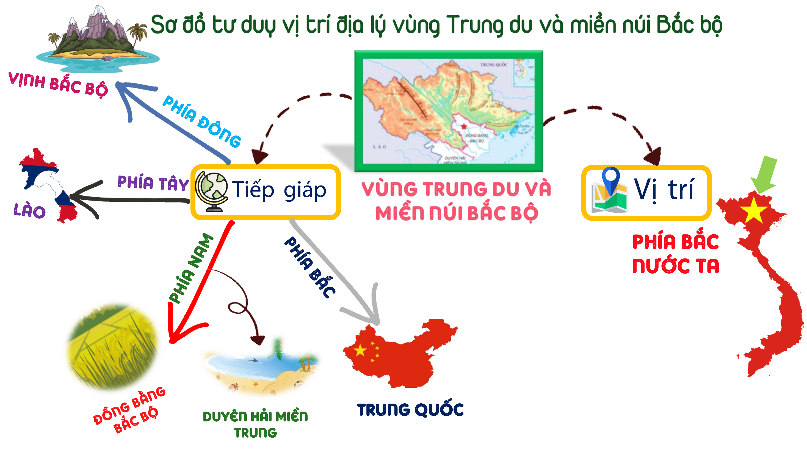

Slide 8



a) Làm ruộng bậc thang
b) Xây dựng các công trình thuỷ điện
Cách thức khai thác tự nhiên
c) Khai thác khoáng sản

Slide 9
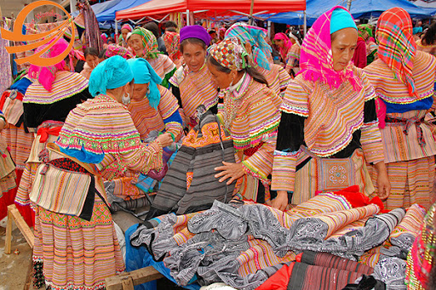
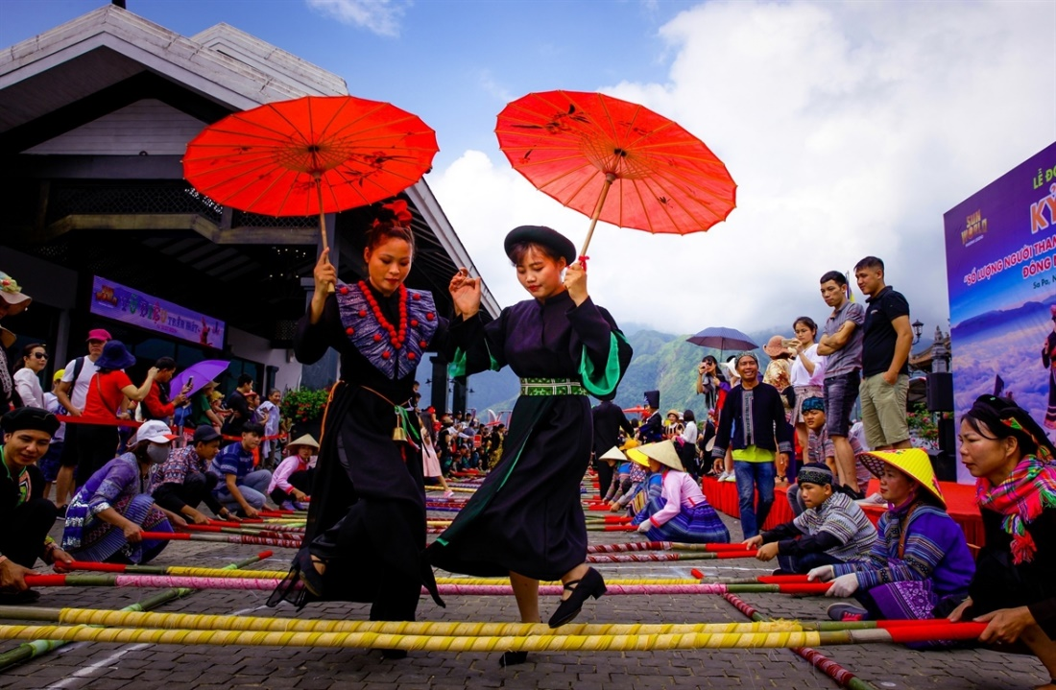
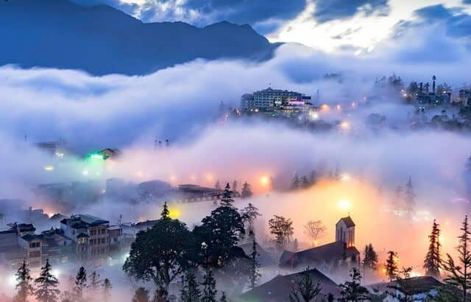
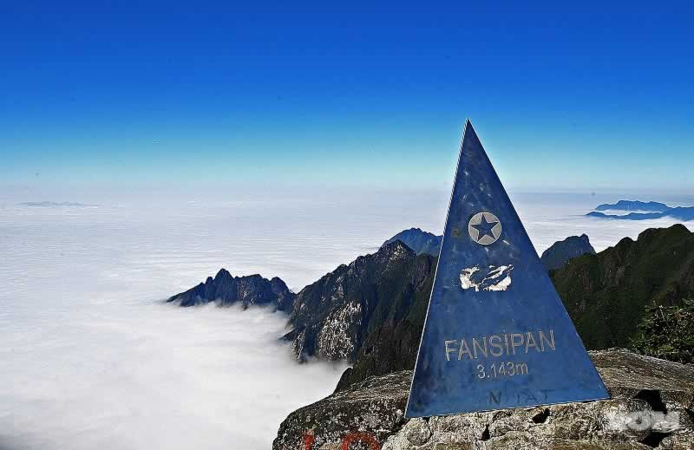
Chợ phiên
Hôi thi múa sạp
Sa Pa
Phan- xi- păng

Slide 10
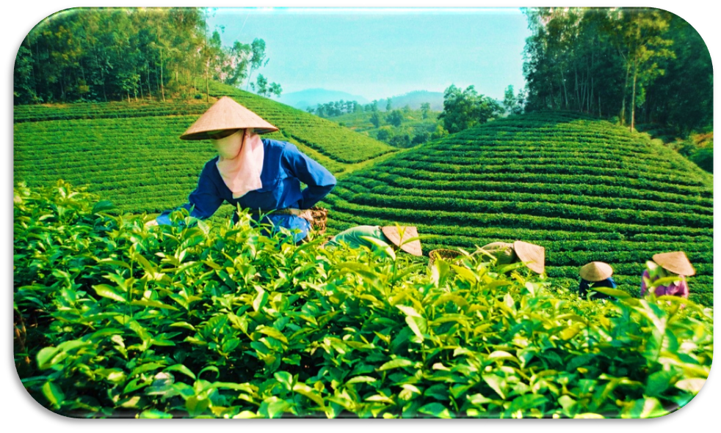

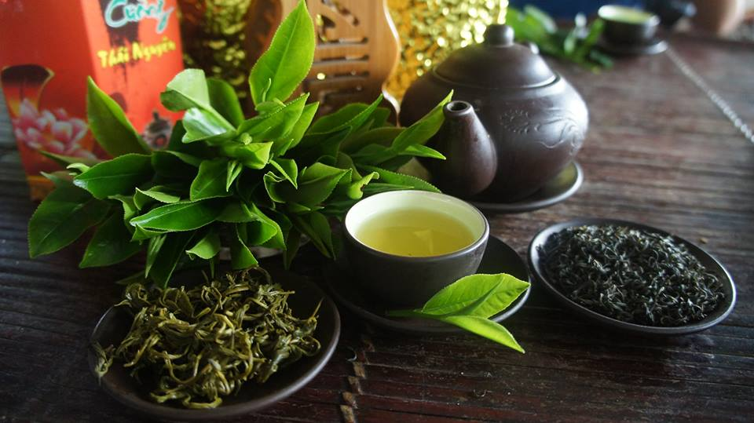


Slide 11
TRÒ CHƠI

Slide 12






Slide 13












Slide 14


Cây công nghiệp chủ yếu của vùng Trung du và miền núi
Phía Bắc là?
A. Đậu tương
B. Cà phê
C. Chè
D. Thuốc lá

Slide 15
Trung du và miền núi Phía Bắc có kiểu khí hậu ?
A. Nhiệt đới ẩm gió mùa.
B. Cận xích đạo, mùa hạ có mưa phùn
C. Nhiệt đới ẩm gió mùa, mùa đông ấm
D. Nhiệt đới ẩm gió mùa, mùa đông lạnh

Slide 16




Đặc điểm địa hình của trung du miền núi Phía Bắc là:
Là vùng núi
Là vùng có địa hình khá thấp và bằng phẳng.
Là vùng đồi với các đỉnh tròn, sườn thoải

Slide 17
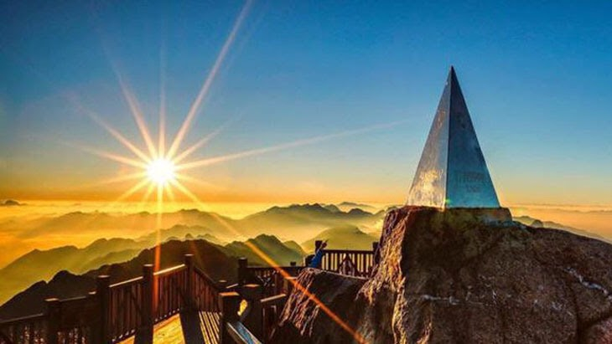

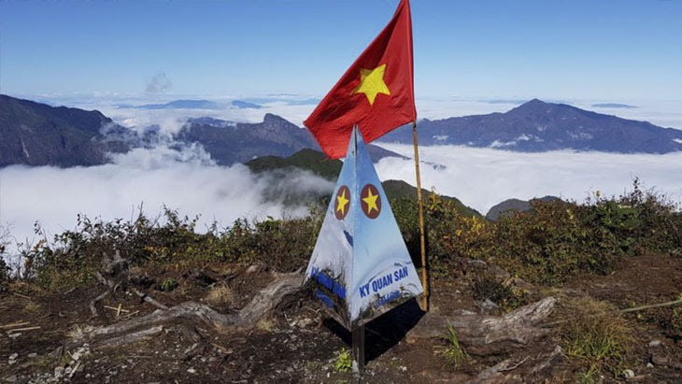

Nơi nào được gọi là “nóc nhà” của Tổ quốc ?
Đỉnh núi Kỳ Quan San
Đỉnh núi Pu Si Lung
Đỉnh núi Phan- xi- păng

Slide 18
Hội Lim, hội Chùa Hương, hội Gióng,… là những lễ hội
nổi tiếng ở vùng nào?
Trung du Bắc Bộ
Tây Nguyên
Đồng bằng Bắc Bộ

Slide 19
Các nhà máy thủy điện ở Trung du và miền núi Phía Bắc là:
A. Hòa Bình, Thác Bà, Trị An
B. Hòa Bình, Thác Bà, Sơn La.
C. Hòa Bình, Trị An, Sơn La
D. Đa Nhim, Thác Bà, Sơn La

Slide 20
CHÚC CÁC EM ÔN THI TỐT!

